Slide 1
Naturalismus-Begriff
Welchen Unterschied gibt es zwischen folgenden Ausdrücken:
Naturalismus des sog. ›Volksstücks‹ im 20. Jh. Und Als herausragender Vertreter des Naturalismus gilt heute Henrik Ibsen ?

Slide 2
Naturalismus
Welche gesellschaftlichen Umstände haben diesen neuen Stil der Darstellung herausgefordert?
Wogegen haben die Vertreter des Jüngsten Deutschland protestiert?
Welche Rolle spielte das Vorbild Zolas?
Welche Zeitschriften halfen den Naturalismus zu verbreiten?
Was ist Sekundenstil?

Slide 3
Naturalismus
Welche theoretische Arbeiten enthalten das Programm der Naturalisten?
Welche Merkmale unterscheiden das naturalistische Drama von der älteren Tradition des 19. Jh.?
Was ist ein analytisches Drama?

Slide 4
Naturalismus
Naturalismus, Fin de siècle, Expressionismus 1890-1918
Hansers Sozialgeschichte der Deutschen Literatur vom 16. Jahrhundert bis zur Gegenwart, Bd. 7
Hg. von York-Gothart Mix
München: Deutscher Taschenbuch Verlag, 2000

Slide 5
Technische Neuigkeiten 1880-1914
Schreibmaschine
Rohrpost
Telefon
Phonographie

Slide 6
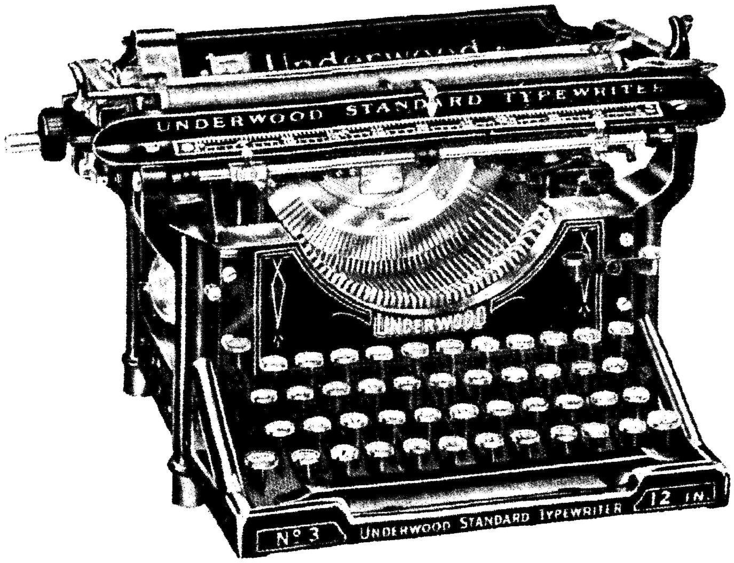
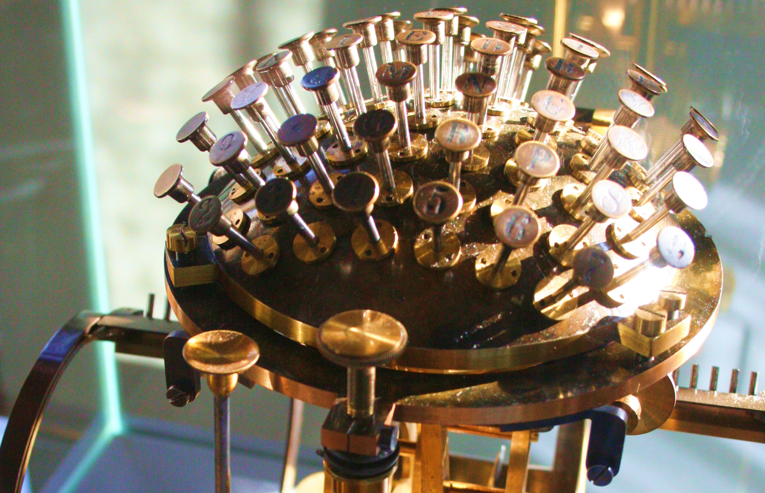
Nietzsches Schreibkugel Malling Hansen vs.
Underwood, Patent Wagner

Slide 7
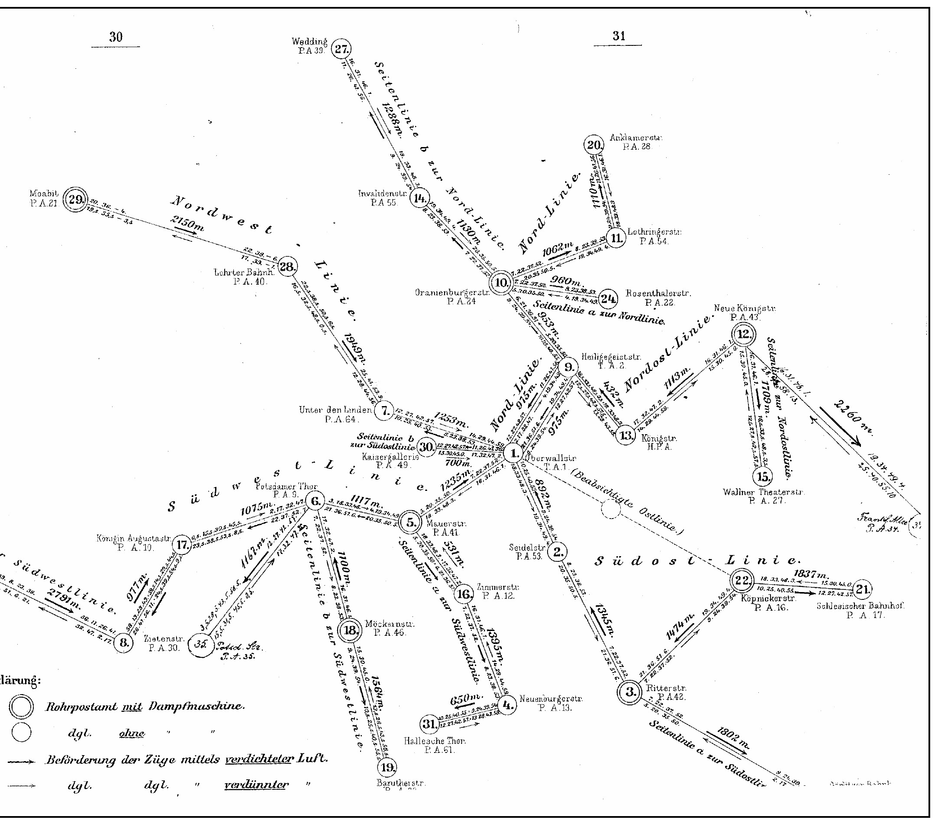
Rohrpost: Pneumatische Depeschenbeförderung

Slide 8
Rohrpost
Theodor Fontane: Frau Jenny Treibel oder „Wo sich Herz zum Herzen find’t“ (1892)
Zwischen neun und zehn waren zwei Rohrpostbriefe bei Schmidt's eingetroffen, ein Fall, der, in dieser seiner Gedoppeltheit, noch nicht dagewesen war. Der eine dieser Briefe richtete sich an den Professor und hatte folgenden kurzen Inhalt: »Lieber Freund! Darf ich darauf rechnen, Sie heute zwischen zwölf und eins in Ihrer Wohnung zu treffen? Keine Antwort, gute Antwort. Ihre ganz ergebene Jenny Treibel.«

Slide 9
Telefon
Berliner Kindheit um 1900 (vgl. Damniel Morat):
Tatsächlich besaßen seine Eltern, als Walter Benjamin1892 geboren wurde, in ihrer Wohnung bereits ein Telefon, das unter dem Namen des Vaters, Emil Benjamin, und der Nummer 8a 2741 im Berliner Telefonbuch eingetragen war. Berlin hatte damals etwa 40 Tsd. Telefonanschlüsse.
Der Vater war Besitzer eines Antiquitäten- und Kunstauktions-hauses erledigte viele Geschäfte von zu Hause per Telefon.
Der Laut, mit dem er zwischen zwei und vier, wenn wiederein Schulfreund mich zu sprechen wünschte, anschlug, war ein Alarmsignal, das nicht alleindie Mittagsruhe meiner Eltern sondern das Zeitalter, in dessen Herzen sie sich ihr ergaben,gefährdete.

Slide 10
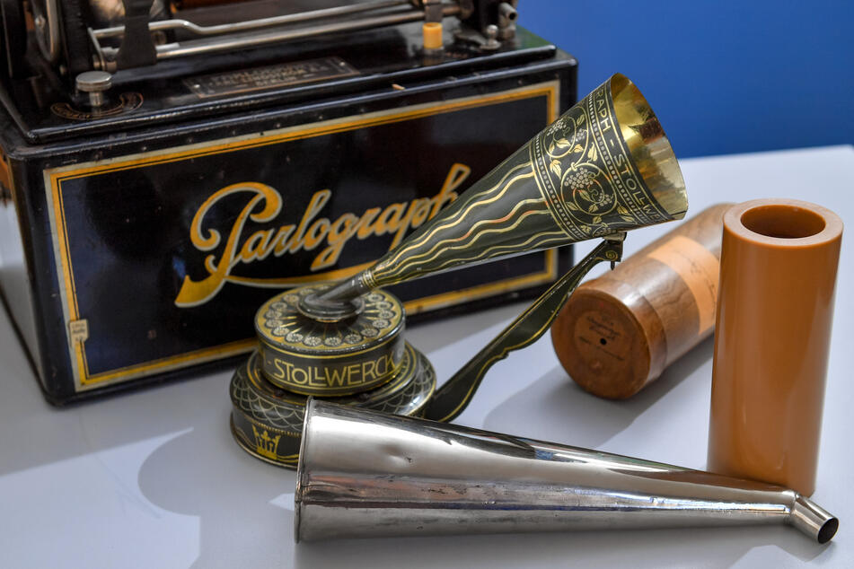
Parlograph
Ein Parlograph von 1910 und ein Phonograph des Schokoladenherstellers Stollwerck neben einer Wachswalze zur Schall-aufzeichnung und –wieder-gabe.
Aufgezeichnet wurden Dialekte und Kaiserreden.

Slide 11
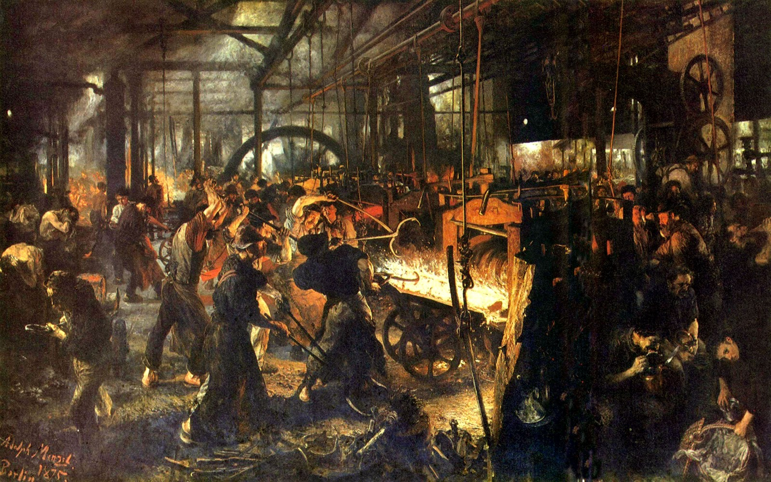
Adolf Menzel, Eisenwalzwerk, 1875

Slide 12
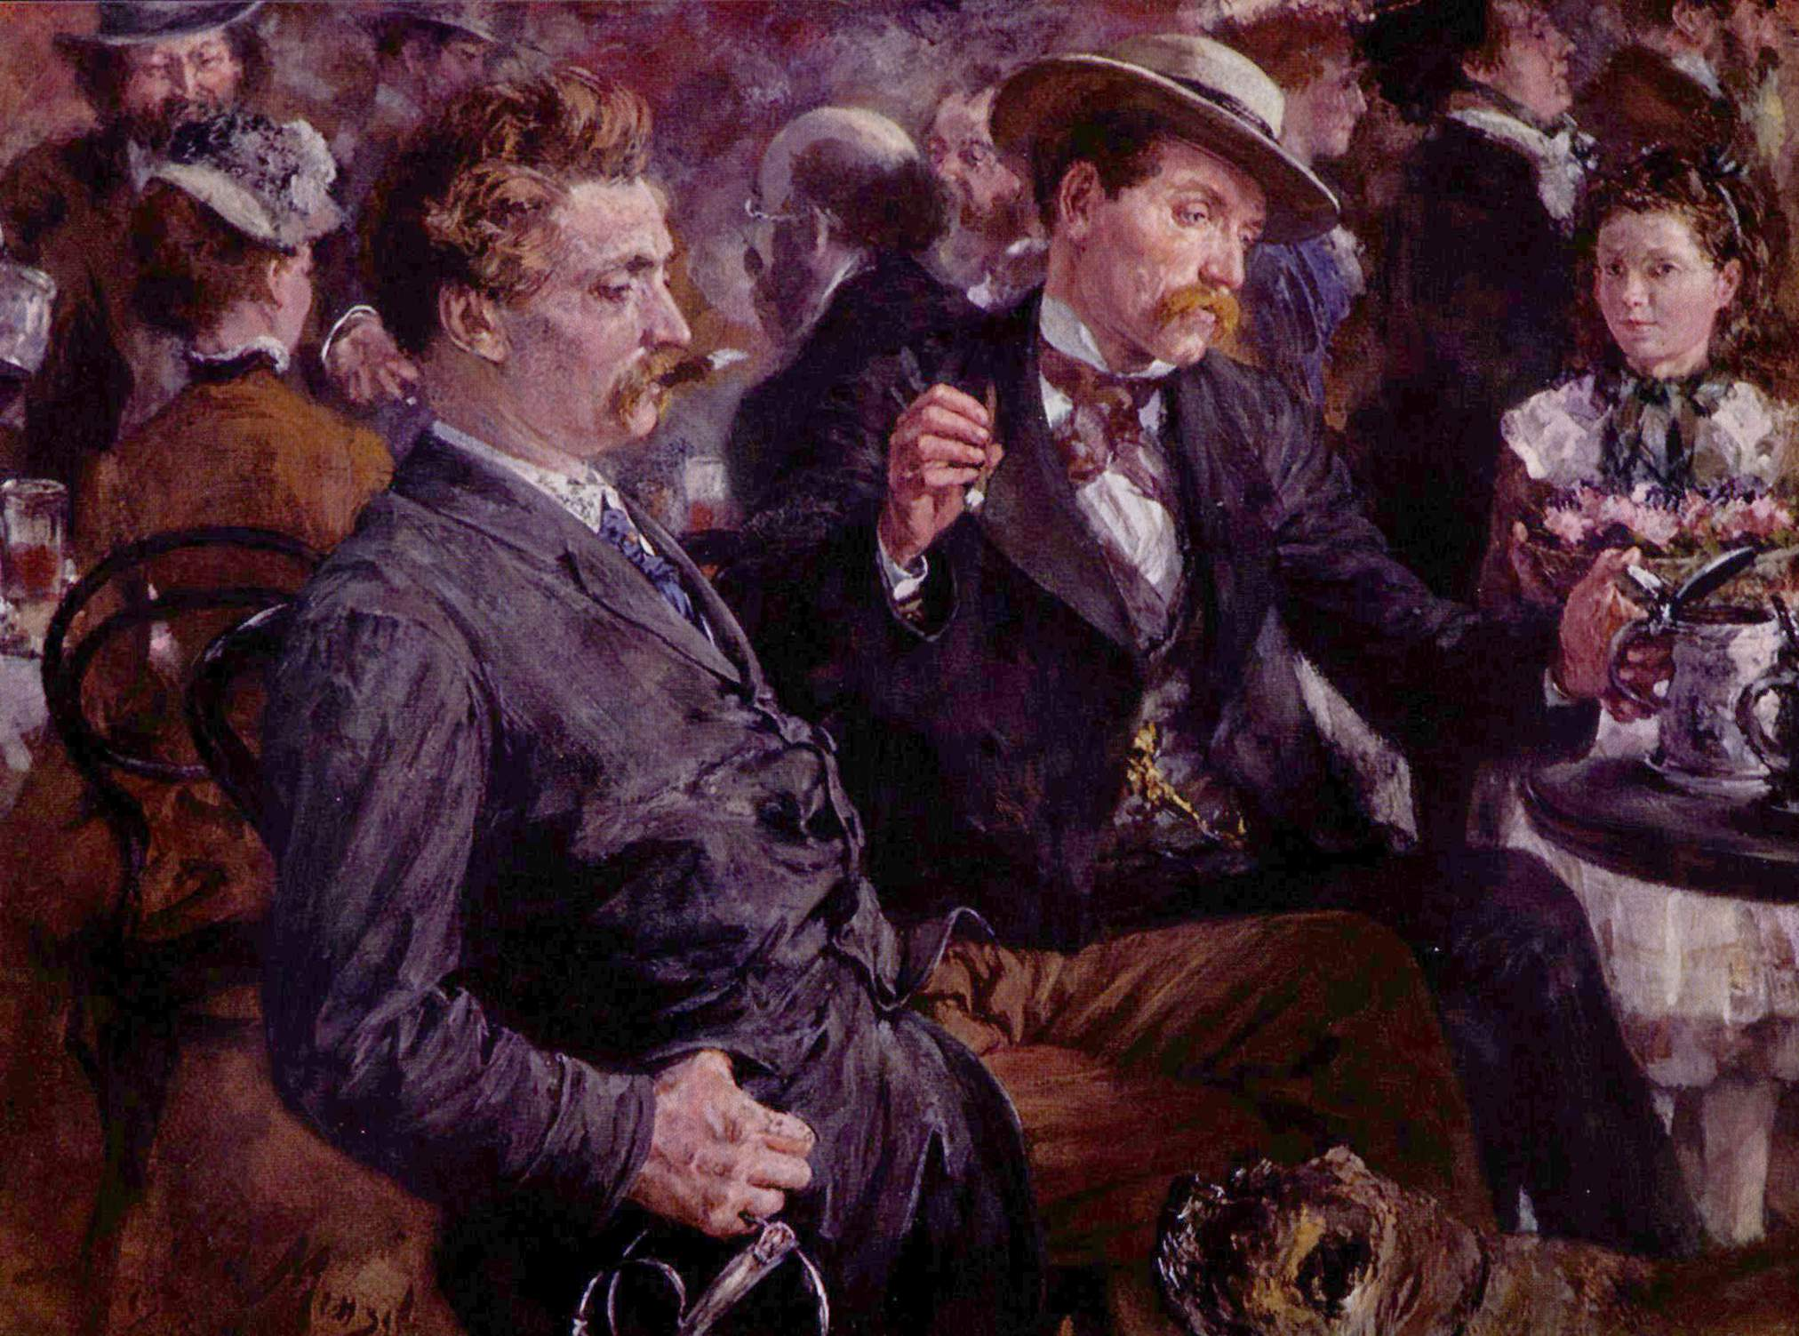
Menzel, Im Biergarten, 1883

Slide 13
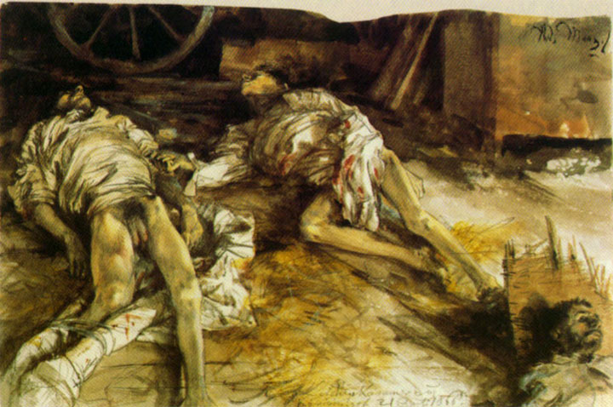
Menzel, Drei gefallene Soldaten in einer Scheune, 1866

Slide 14
Der verspätete Naturalismus
Kritik an Zola in Magazin für die Litteratur des Auslandes von A. Heller: als Pessimist sah er nur das Hässliche und wühlte im Kot.
Rudolf Gottschall: Der poetische Naturalismus in Frankreich. in: Unsere Zeit. Deutsche Revue der Gegenwart. 1881, Bd. 1, S. 50-66
Herausgeber der Blätter für literarische Unterhaltung und Unsere Zeit (Verlag F. A. Brockhaus) in Leipzig.

Slide 15
Gottschall
Zola geht ihr [der Poesie] auch möglichst aus dem Wege und drückt nur gelegentlich seinen Abscheu gegen dieselbe aus. Sein Haß gegen die "Phrase" und gegen die Luftsprünge ins Blaue trifft vorzugsweise die Lyriker. Vor Victor Hugo verbeugt er sich zwar, doch nur als vor einem großen Sprachkünstler, wie überhaupt die ganze romantische Emeute [emötə] gegen die Classicität nur dem Naturalismus die Waffen in die Hand gegeben haben soll, die sie im sprachlichen Atelier geschmiedet hat. Für Zola ist die Lyrik Musik, die von nervösen Frauen applaudirt wird, "eine poetische Exaltation, die keine Analyse zuläßt und an den Wahnsinn grenzt".

Slide 16
Gottschall
In der Aesthetik Zola's hat die Lyrik keinen Platz: das genügt, sie zu verurtheilen, denn die Lyrik ist die Seele aller Poesie. Diese ganze Aesthetik des Naturalismus ist nur ein Repetirwerk unproductiver Begriffe, einseitig isolirter Ideen; der Aesthetiker rennt immerfort mit dem Kopfe gegen die Wand und hofft sie einzustoßen; es ist der Fanatismus des halbgebildeten Auto-didaktenthums. Wir fürchten nur, daß es in Deutschland Hohl- und Flachköpfe genug gibt, die auf die Worte des Meisters schwören – deutsche Bildung und deutscher Weltblick sollte vor solchen Thorheiten geschützt sein.

Slide 17
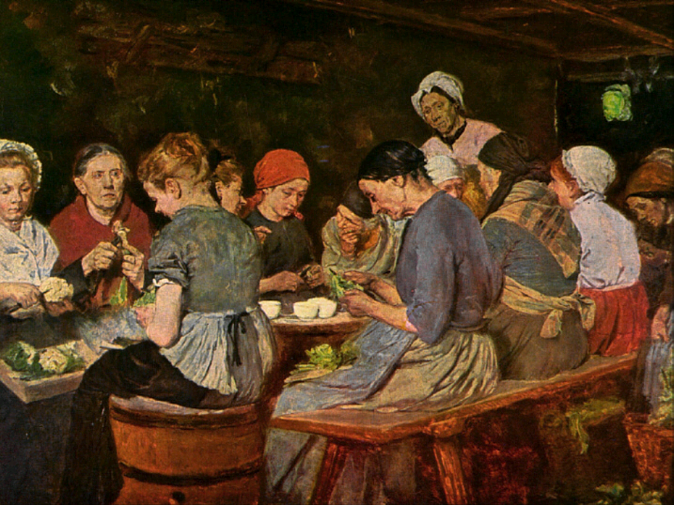
Naturalismus in der bildenden Kunst: Max Liebermann:
Die Gemüseputzerinnen / Konservenmacherinnen

Slide 18
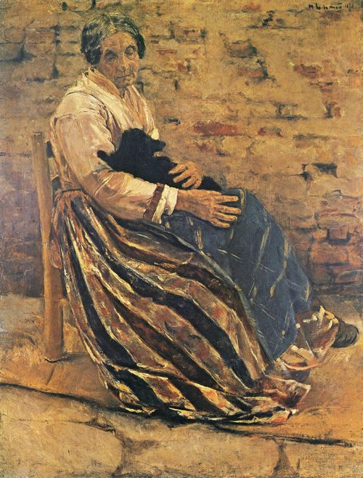
Liebermann: Alte Frau mit Katze, 1878

Slide 19
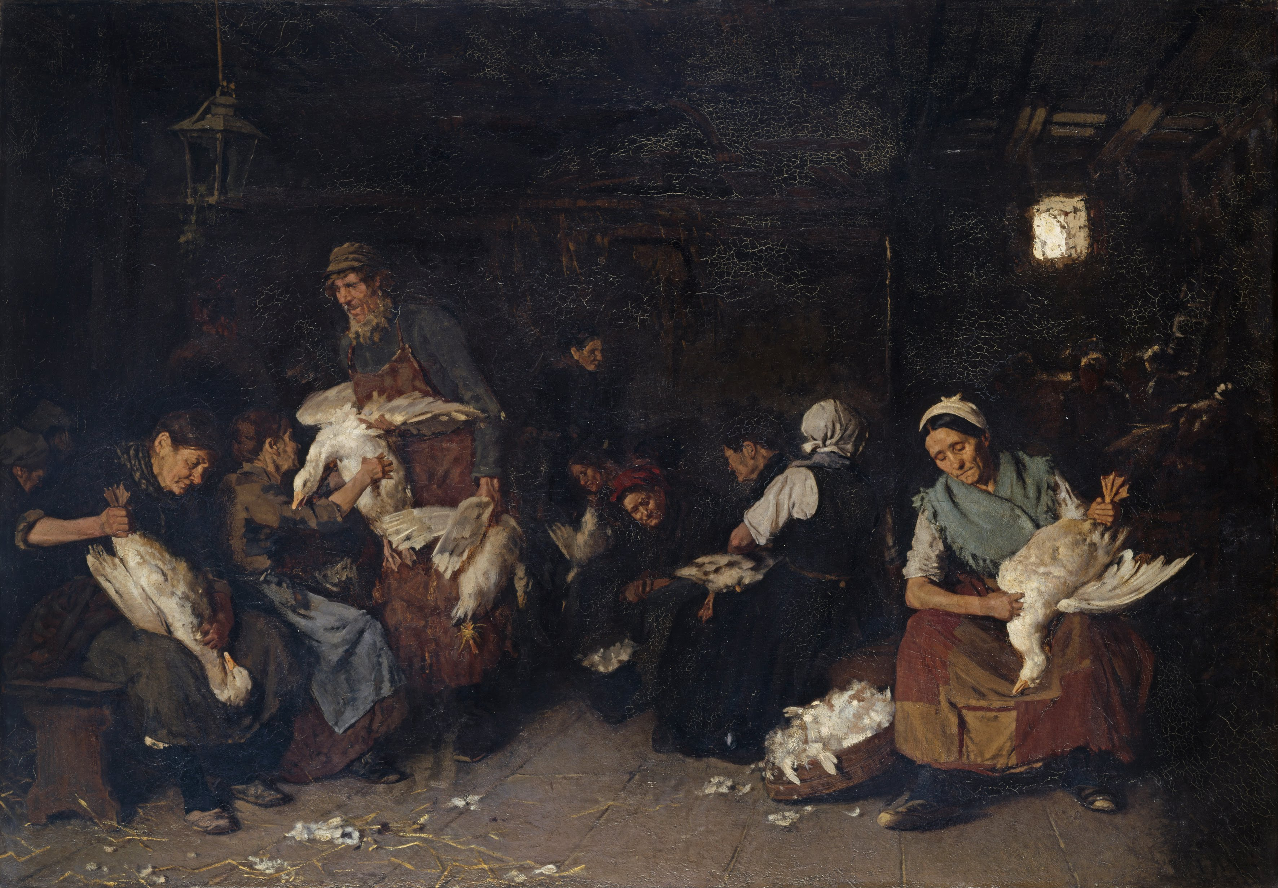
Liebermann: Gänserupferinnen, 1874

Slide 20
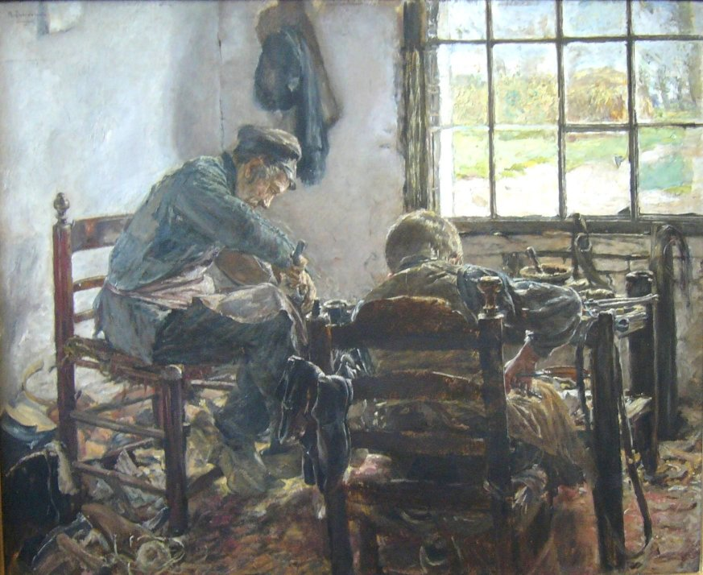
Liebermann: Schusterwerkstatt, 1881

Slide 21
Welche gesellschaftlichen Umstände haben diesen neuen Stil der Darstellung herausgefordert?
industrielle Revolution, Urbanisierung sozialen Spannungen
Max Kretzer: Meister Timpe (Berlin: Samuel Fischer, 1888)
http://www.deutschestextarchiv.de/book/show/kretzer_timpe_1888
Generationskonflikt, Handwerk vs. Industrieproduktion,
die neue Generation der beginnenden Gründerjahre, welche nur danach trachtete, auf leichte Art Geld zu erwerben.
Drechsler: Handwerker, der Möbel[teile], Kunstgegenstände o. Ä. auf der Drechselbank herstellt

Slide 22
Meister Timpe
Nach einer Stunde kam Franz Timpe zum Abendbrod nach Hause.
„Wißt ihr das Neueste?“ sagte er zu seinen Eltern, „die Stadtbahn soll hier durchgelegt werden. Die ganze Gegend wird dadurch gewinnen.“
Johannes Timpe führte vor Erstaunen den Happen Brot nicht dem Munde zu. Ihm fiel plötzlich etwas ganz Merkwürdiges ein, so daß er fragte: „Weiß Dein Chef schon davon?“

Slide 23
Meister Timpe
„Ei freilich; er selbst hat es unserem Geschäftsführer erzählt.“
„Potz Blitz, jetzt ist mir Alles erklärlich! Er wollte nämlich zu einem dreifachen Preise unser Haus kaufen, um vielleicht das Zehnfache herauszuschlagen. Dieser Schlauberger, dieser Schlauberger [...]"

Slide 24
Wilhelm von Polenz: Der Büttnerbauer (1895)
Der jüdische Spekulant Sam Harrassowitz bringt den ein verschuldetes Bauerngut zur Zwangsversteigerung. Der Verfall der Familie nicht aufzuhalten: Der älteste Sohn ist Alkoholiker, die Tochter gebiert ein uneheliches Kind und wird ein käufliches Mädchen und der dritte Sohn zieht als Wanderarbeiter in den Westen, wo er trotz seiner Abneigung zum Sozialismus in der Großstadt leben muss.

Slide 25
Samuel Harrasowitz
Samuel Harrassowitz saß in seinem halbverdeckten Wägelchen, in welchem er über Land zu fahren pflegte. Auf dem Bocke der Kutscher, mit einer goldbetreßten Livree angetan, die Sam bei irgendeiner Zwangsversteigerung billig erstanden hatte. [...]
Sam entledigte sich inzwischen seines Nerzpelzes [...]

Slide 26
Güterschlächter: jemand, der berufsmäßig Landbesitzungen aufkauft und in kleineren Teilen verhandelt
Weiß denn Ihr Alter nicht, daß dieser Jude drüben in Wörmsbach das halbe Dorf besitzt. Alles aufgekauft und in Parzellen zerschlachtet! Nun haben wir den Blutigel glücklich auch in
Halbenau! der Marder im Hühnerstall ist nichts dagegen! Binnen Jahresfrist ist so einem alles tributpflichtig. Es ist um […]

